Slide 1
Individual Project
George Lymperopoulos
Supervisor : Mr.Kostas Stroggulos
Year :2018-2019

Slide 2
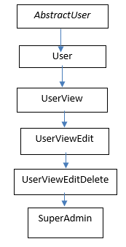
Κληρονομικότητα
Κληρονομικότητα μεταξύ των κλάσεων του προγράμματος.

Slide 3
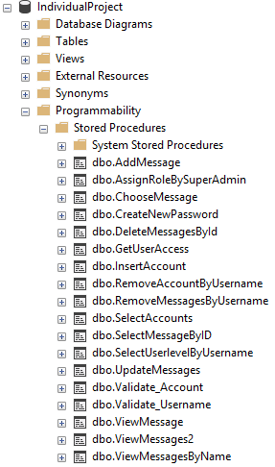
Βάση Δεδομένων project
Η βάση δεδομένων έχει 2 πίνακες.
Όλη η επικοινωνία με το πρόγραμμα έγινε μέσω stored procedures.

Slide 4
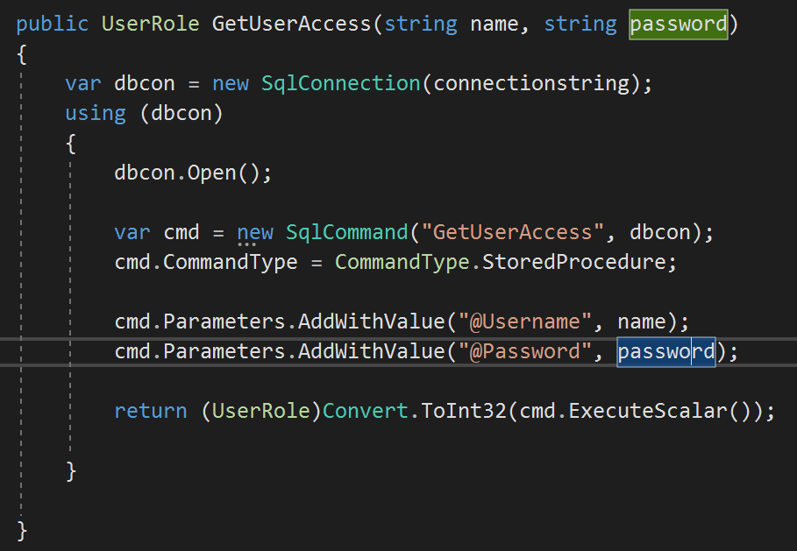
Μέθοδος επικοινωνίας με την βάση
Μέθοδος για την επιστροφή του UserRole

Slide 5
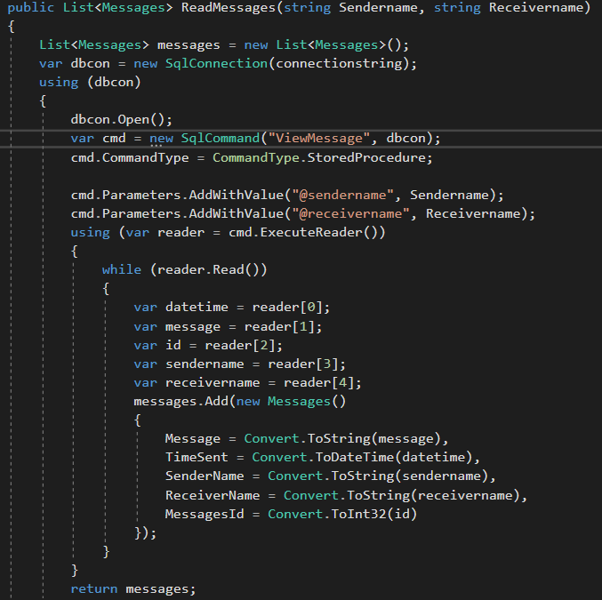
μέθοδος επικοινωνίας με την βάση
Μέθοδος επιστροφής μηνυμάτων χρηστών σε λίστα.

Slide 6
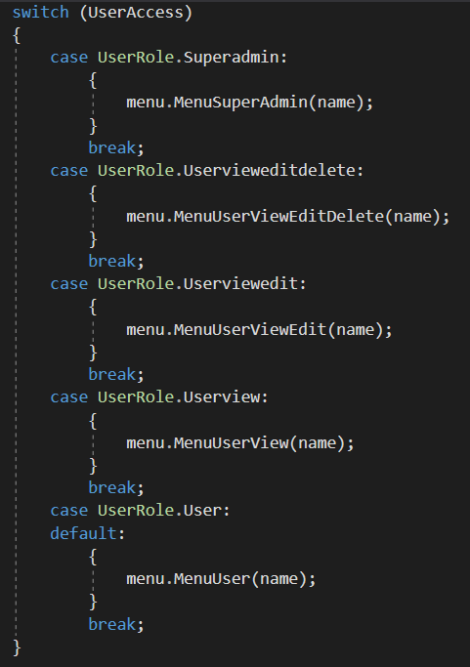
Κυριος κορμός προγράμματος

Slide 7
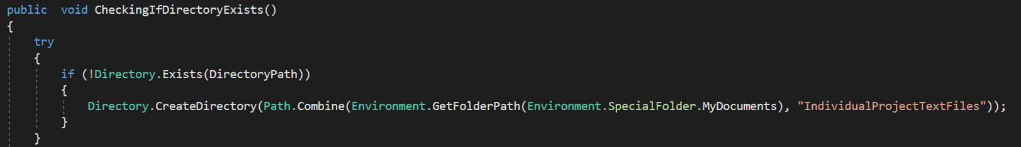
Έλεγχος αρχείων
Ελέγχει αν υπάρχει το Directory που έχουμε ορίσει στο DirectoryPath. Αν δεν υπάρχει το δημιουργεί.

Slide 8
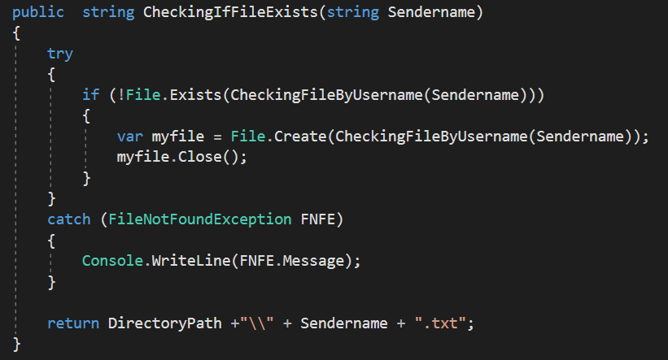
Έλεγχος αρχείων
Ελέγχει αν το αρχείο με το όνομα του ενεργού χρήστη υπάρχει. Αν όχι το δημιουργεί.

Slide 9
Ευχαριστώ πολύ για την προσοχή σας.

